Slide 1
Презентация к открытому уроку «Африка. Природные зоны»
ГБОУ Лицей №384
Кировский район Санкт-Петербурга

Slide 2
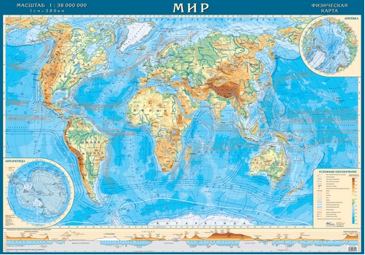
Африка на карте мира

Slide 3
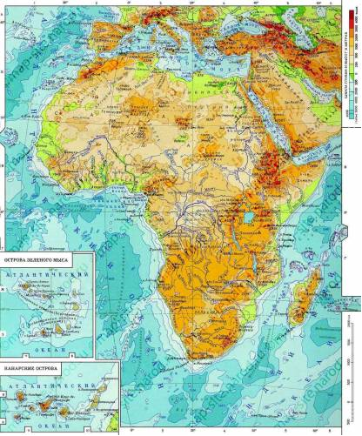
Физическая карта Африки

Slide 4
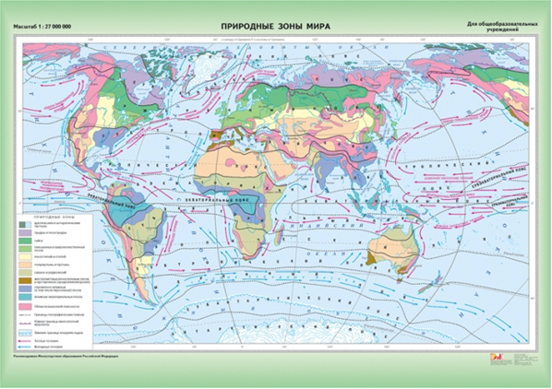
Природные зоны мира

Slide 5
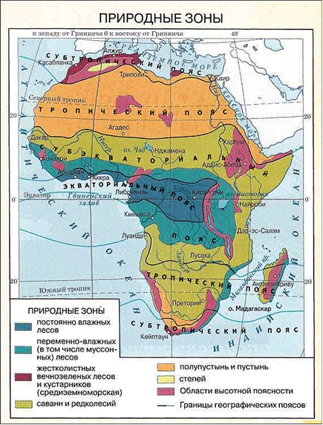
Природные зоны Африки

Slide 6
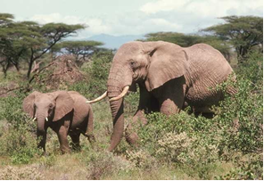
Животные Африки

Slide 7
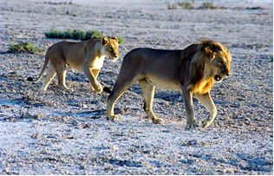
Животные Африки

Slide 8
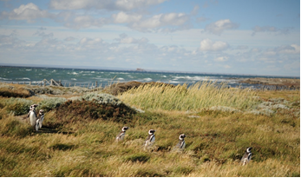
Животные Африки

Slide 9
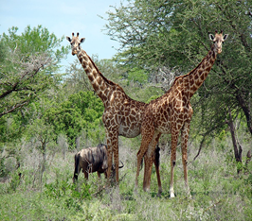
Животные Африки

Slide 10
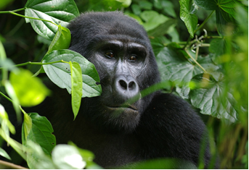
Животные Африки

Slide 11
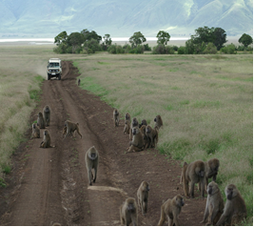
Животные Африки

Slide 12
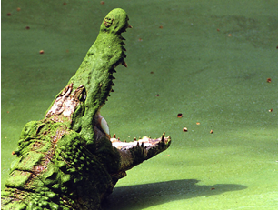
Животные Африки

Slide 13
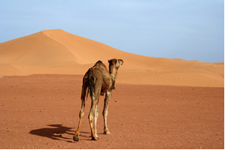
Животные Африки

Slide 14
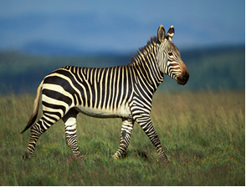
Животные Африки

Slide 15
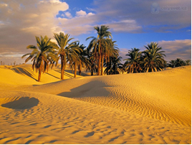
Растения Африки

Slide 16
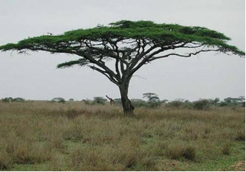
Растения Африки

Slide 17
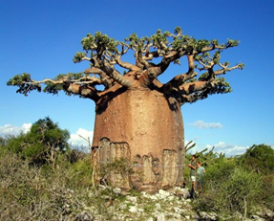
Растения Африки

Slide 18
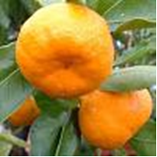
Растения Африки

Slide 19
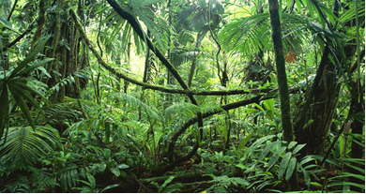
Растения Африки

Slide 20
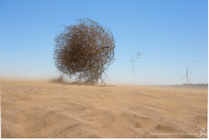
Растения Африки

Slide 21
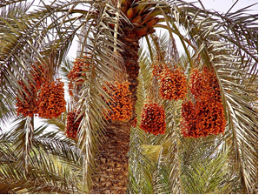
Растения Африки

